Slide 1
ΟΜΟΡΦΑ ΛΟΥΛΟΥΔΑΚΙΑ ΠΟΥ ΜΠΟΡΕΙ Ο ΚΑΘΕΝΑΣ ΝΑ ΕΧΕΙ ΣΕ ΓΛΑΣΤΡΑ ΣΤΟ ΜΠΑΛΚΟΝΙ ΤΟΥ ΝΤΑΛΗ ΑΝΑΣΤΑΣΙΑ

Slide 2
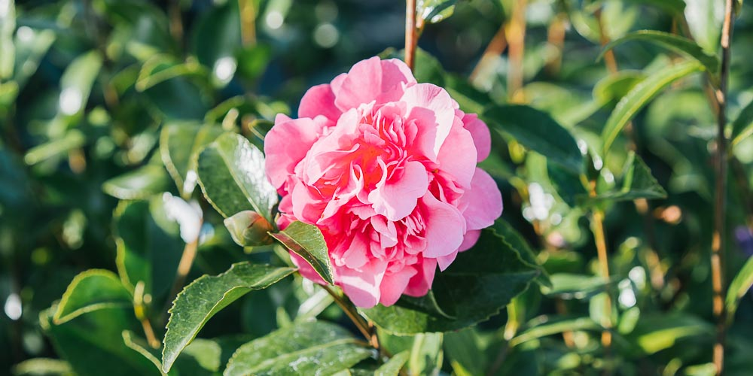
ΚΑΜΕΛΙΑ
Η καμέλια είναι ένας εντυπωσιακός ανθοφόρος καλλωπιστικός θάμνος που ξεχωρίζει για το γυαλιστερό φύλλωμά της και τα πανέμορφα μονά ή διπλά λουλούδια της σε λευκό, ροζέ και κόκκινο χρώμα. Οι περισσότερες ποικιλίες της προέρχονται από την ιαπωνική καμέλια, φθάνουν σε ύψος 2-3 μέτρα και ανθίζουν από τα τέλη Ιανουαρίου μέχρι τα μέσα Μαΐου.

Slide 3
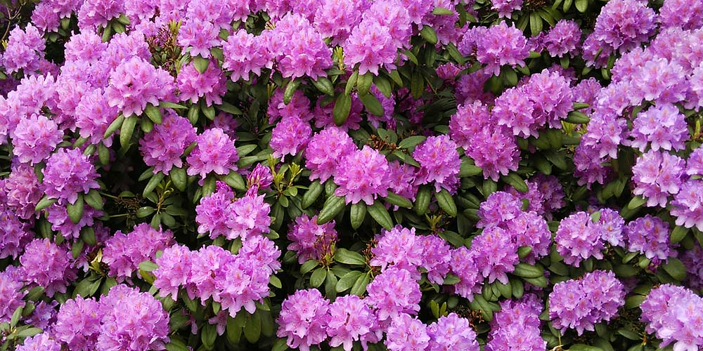
ΡΟΔΟΔΕΝΤΡΟ ΛΟΥΛΟΥΔΙ ΑΠΟ ΤΑ ΙΜΑΛΑΙΑ
Το ροδόδεντρο είναι ένας υπέροχος αειθαλής καλλωπιστικός θάμνος με πυκνό φύλλωμα και εντυπωσιακά άνθη τα οποία ποικίλλουν σε χρώμα και σε μέγεθος. Εξωτικό λουλούδι που αγαπάει τη δροσιά, το ροδόδεντρο γεμίζει με άνθη μέσα στο χειμώνα και τα διατηρεί μέχρι τον Φεβρουάριο.

Slide 4
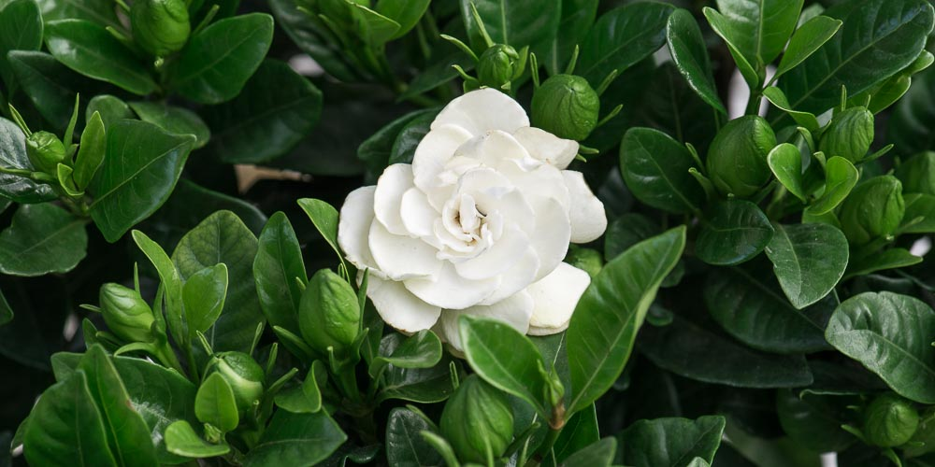
ΓΑΡΔΕΝΙΑ
Υπάρχουν πολλά είδη γαρδένιας, είτε θάμνοι είτε μικρά δενδρύλλια. Με καταγωγή από την Ασία και την Αφρική, η γαρδένια φυτεύεται τόσο στον κήπο όσο και σε γλάστρα στην αυλή. Με την κατάλληλη περιποίηση, η γαρδένια μάς χαρίζει πλούσια ανθοφορία στα τέλη της άνοιξης, ενώ έχει και μια δεύτερη ανθοφορία στις αρχές του φθινοπώρου.

Slide 5
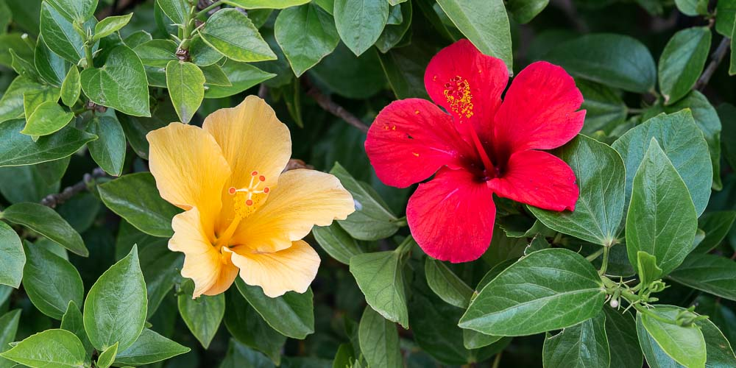
ΙΒΙΣΚΟΣ
Αειθαλής θάμνος ή μικρό καλλωπιστικό δέντρο, ο ιβίσκος εντυπωσιάζει με τα υπέροχα μεγάλα άνθη, λευκού, μωβ, κόκκινου, πορτοκαλί και ροζ χρώματος που ξεπροβάλλουν ανάμεσα από τα χαρακτηριστικά τριγωνικά οδοντωτά φύλλα του.

Slide 6
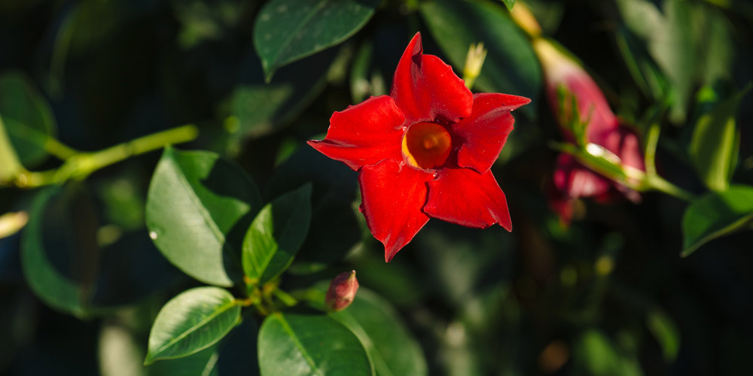
ΔΙΠΛΑΔΕΝΙΑ
Η διπλαδένια είναι αναρριχώμενο αειθαλές φυτό που χαρακτηρίζεται από γρήγορο ρυθμό ανάπτυξης, μακρόστενα και λαμπερά πράσινα φύλλα της και εντυπωσιακά άνθη σε αποχρώσεις κόκκινου, φούξια, ροζ και λευκού.

Slide 7
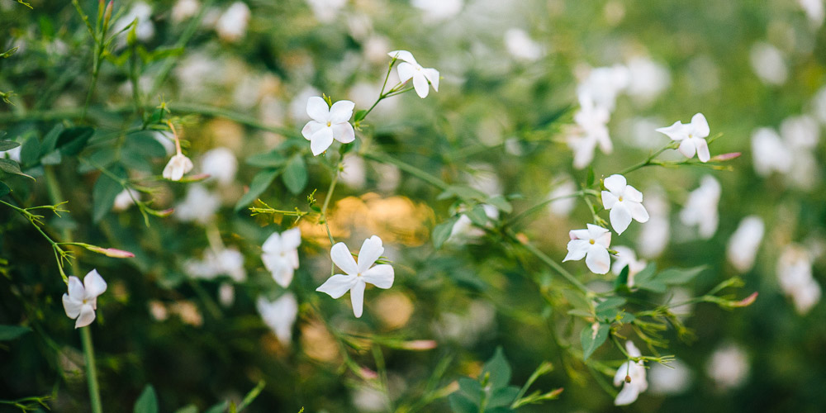
ΓΙΑΣΕΜΙ
Το γιασεμί είναι το δημοφιλέστερο αναρριχώμενο φυτό που μας χαρίζει απλόχερα το γλυκό άρωμα των λουλουδιών του. Η ανθοφορία του ξεκινά μόλις ζεστάνει ο καιρός την άνοιξη και διατηρείται μέχρι τα πρώτα κρύα του χειμώνα.

